Slide 1

«Сведения о трудовой деятельности работника в электронном виде»
Электронная
трудовая книжка

Slide 2




ПРЕИМУЩЕСТВА
ЭЛЕКТРОННОЙ ТРУДОВОЙ КНИЖКИ
Удобный и быстрый доступ к информации о своей трудовой деятельности.
Минимизация ошибочных, неточных и недостоверных сведений.
Дополнительные возможности дистанционного трудоустройства.
Использование сведений о трудовой деятельности для получения государственных услуг.
Высокий уровень безопасности и сохранности данных.

Slide 3
НОРМАТИВНО ПРАВОВОЕ РЕГУЛИРОВАНИЕ
Федеральный закон от 16 декабря 2019 г. № 439-ФЗ
«О внесении изменений в Трудовой кодекс Российской Федерации в части формирования сведений о трудовой деятельности в электронном виде»
Федеральный закон от 16 декабря 2019 г. № 436-ФЗ
«О внесении изменений в Федеральный закон «Об индивидуальном (персонифицированном) учете в системе обязательного пенсионного страхования»
Проект № 748758-7 (принят в первом чтении 3.12.2019)
«О внесении изменений в Кодекс Российской Федерации об административных правонарушениях в части установления административной ответственности за нарушение работодателем сроков представления сведений о трудовой деятельности либо за представление неполных и (или) недостоверных сведений»
￼

Slide 4
ОСНОВНЫЕ ПОЛОЖЕНИЯ
Уведомление по 30 июня 2020 года работников в письменном виде об изменениях законодательства,
связанных с формированием сведений о трудовой деятельности в электронном виде, а также о праве выбора.
По 31 декабря 2020 года включительно работники подают работодателям письменные заявления о своем
выборе: о продолжении ведения трудовой книжки, либо о предоставлении сведений о трудовой деятельности.
При выборе ведения трудовой книжки, работодатель одновременно предоставляет в ПФР сведения о трудовой деятельности.
С 1 января 2020 года работодатели представляют в ПФР ежемесячно до 15 числа месяца, следующего
за месяцем, в котором имели место случаи приема на работу, перевода и увольнения,
а также подачи соответствующего заявления.
При представлении сведений впервые в отношении работника страхователь одновременно
представляет сведения о последних кадровых перемещениях, предшествующих 1 января 2020 года.
При отсутствии кадровых перемещений в течение 2020 года, а также в случае, если работником не предоставлено
заявление о порядке ведения сведений о его трудовой деятельности, на оставшихся работников страхователь представляет
сведения не позднее 15 февраля 2021 года.
Начиная с 1 января 2021 года – в случае перевода, подачи работником заявления сведения предоставляются
ежемесячно не позднее 15-го числа месяца, следующего за отчетным, а в случаях приема на работу и увольнения работника
сведения на данного работника представляются не позднее рабочего дня следующего за днем издания
соответствующего приказа (распоряжения).

Slide 5
ОСНОВНЫЕ ПОЛОЖЕНИЯ
Индивидуальный лицевой счет дополняется разделом «Сведения о трудовой деятельности»
(мероприятие – прием, увольнение, перевод, наименование должности (профессии), основание (дата и номер приказа),
а также сведения о подаче работником заявления о продолжении ведения трудовой книжки, либо о ведении сведений
о трудовой деятельности в электронной форме )
Работодатель формирует и представляет для хранения в информационных системах ПФР
основную информацию о трудовой деятельности и трудовом стаже каждого работника независимо
от выбранного работником варианта ведения сведений о его трудовой деятельности
За работником, воспользовавшимся своим правом на дальнейшее ведение трудовой книжки,
это право сохраняется при последующем трудоустройстве к другим работодателям
Работник, подавший заявление о продолжении ведения работодателем трудовой книжки,
имеет право в последующем подать работодателю заявление о предоставлении
сведений о трудовой деятельности в электронной форме
Работникам, подавшим заявления о представлении сведений о трудовой деятельности,
работодатели выдают трудовые книжки на руки и после этого освобождаются от ответственности
за их ведение и хранение. При выдаче трудовой книжки в нее вносится соответствующая запись.
На лиц впервые поступивших на работу после 31.12.2020 г. трудовая книжка не оформляется

Slide 6
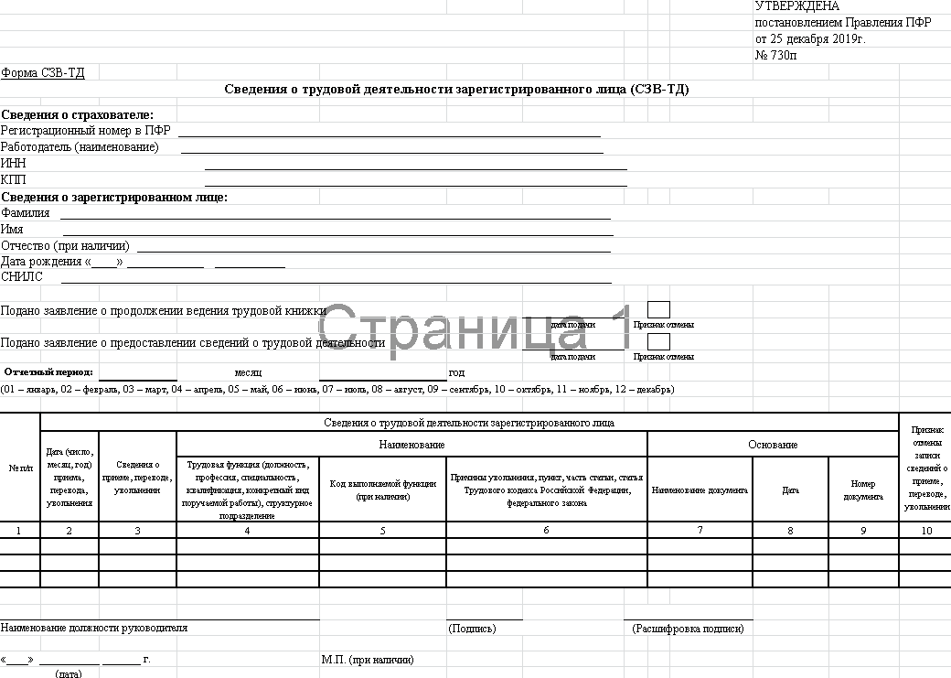
СВЕДЕНИЯ О ТРУДОВОЙ ДЕЯТЕЛЬНОСТИ
Вид мероприятия

Slide 7
КЛАССИФИКАТОР МЕРОПРИЯТИЙ
КЛАCСИФИКАТОР МЕРОПРИЯТИЙ
КОД | НАИМЕНОВАНИЕ МЕРОПРИЯТИЯ | ВИДЫ МЕРОПРИЯТИЙ
1 | Прием | Прием на работу (службу)
2 | Перевод | Перевод на другую работу
3 | Переименование | Изменение наименования страхователя
4 | УСТАНОВЛЕНИЕ (ПРИСВОЕНИЕ) | Установление (присвоение) работнику второй и последующей профессии, специальности или иной квалификации заполняется с указанием разрядов, классов или иных категорий этих профессий, специальностей или уровней квалификации (класс, категория, классный чин и т.п.)
5 | Увольнение | Увольнение с работы
6 | Запрет занимать должность (ВИД ДЕЯТЕЛЬНОСТИ) | Лишение права в соответствии с приговором суда занимать определенные должности или заниматься определенной деятельностью

Slide 8
Заполняется с 01.01.2021 года. Код выполняемой функции состоит из семи цифро-буквенных знаков в формате «ХХ.ХХХ-Х-Х», где
ХХ.ХХХ - это код наименования вида профессиональной деятельности;
Х - буквенный знак кода обобщенной трудовой функции;
Х - цифровой знак – уровень квалификации данной обобщенной трудовой функции.
«Заполняется согласно сведений профессионального стандарта»
8￼

Slide 9
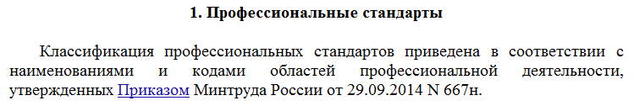
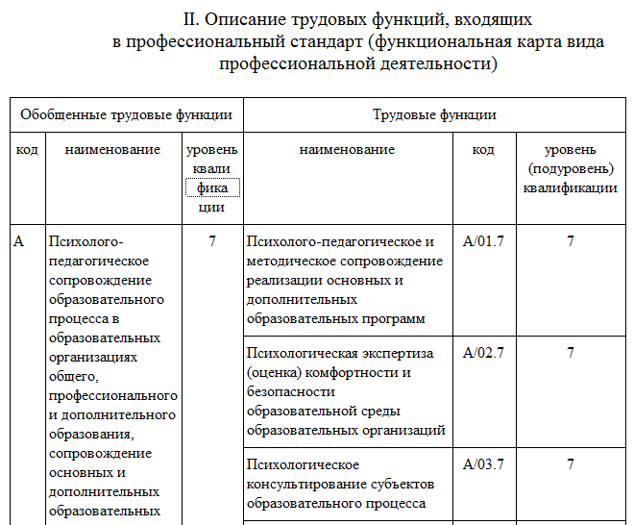
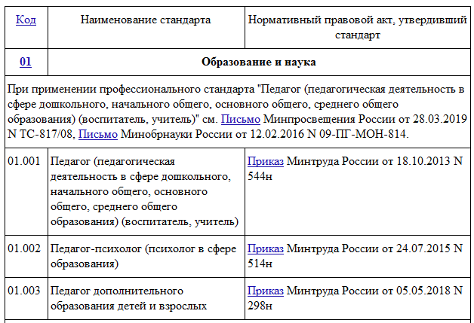
ПРОФЕССИОНАЛЬНЫЕ СТАНДАРТЫ И КВАЛИФИКАЦИИ
9￼

Slide 10

ПРАВИЛА ПРОВЕРКИ СВЕДЕНИЙ
Проверка файла
на корректность заполнения XML
Проверки данных страхователя
(рег. номер, ИНН, КПП)
Проверка файла на соответствие XSD-схеме
Проверка корректности электронной подписи
Проверка файла на уникальность значений СНИЛС
и соответствие ФИО-СНИЛС

Slide 11

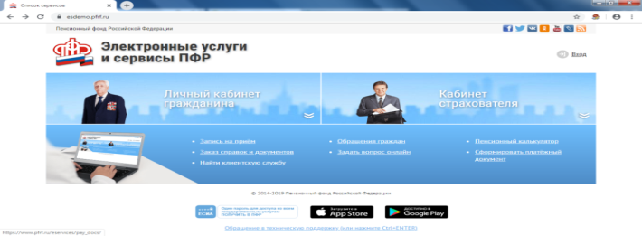
ПОРЯДОК ПРЕДСТАВЛЕНИЯ СВЕДЕНИЙ
Работодатель, (за предшествующий месяц) представляет сведения о трудовой
деятельности в форме электронного документа, подписанного усиленной
квалифицированной электронной подписью
Работодатель, не подключенный к электронному документообороту, будет
вправе воспользоваться разрабатываемым электронным сервисом ПФР
для формирования отчетности в электронном виде, предоставляемом
работодателям на безвозмездной основе
(необходима регистрация в ЕСИА ответственного специалиста и КЭП)

Slide 12
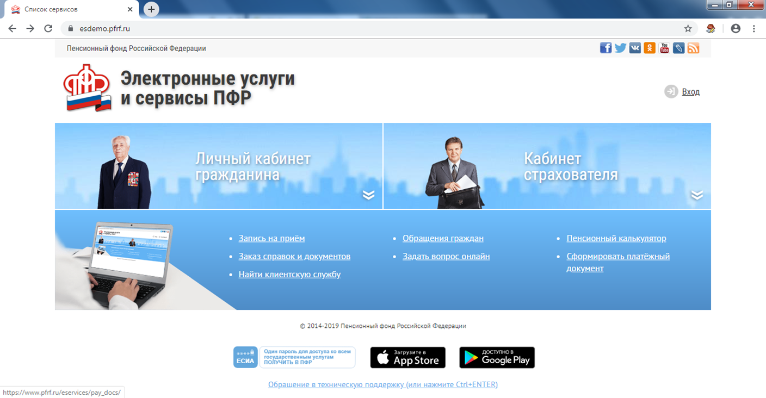
КАБИНЕТ СТРАХОВАТЕЛЯ
Отправить сформированный файл
Создать файл (т.е. заполнить форму и отправить)
!
Пакет документов о трудовой деятельности должен быть подписан усиленной квалифицированной электронной подписью

Slide 13




ПРЕДСТАВЛЕНИЕ СВЕДЕНИЙ ГРАЖДАНАМ
За периоды работы
у данного работодателя
По принципу экстерриториальности
в любом органе
по выбору граждан
Портал gosuslugi.ru
Сайт ПФР – pfrf.ru

Slide 14
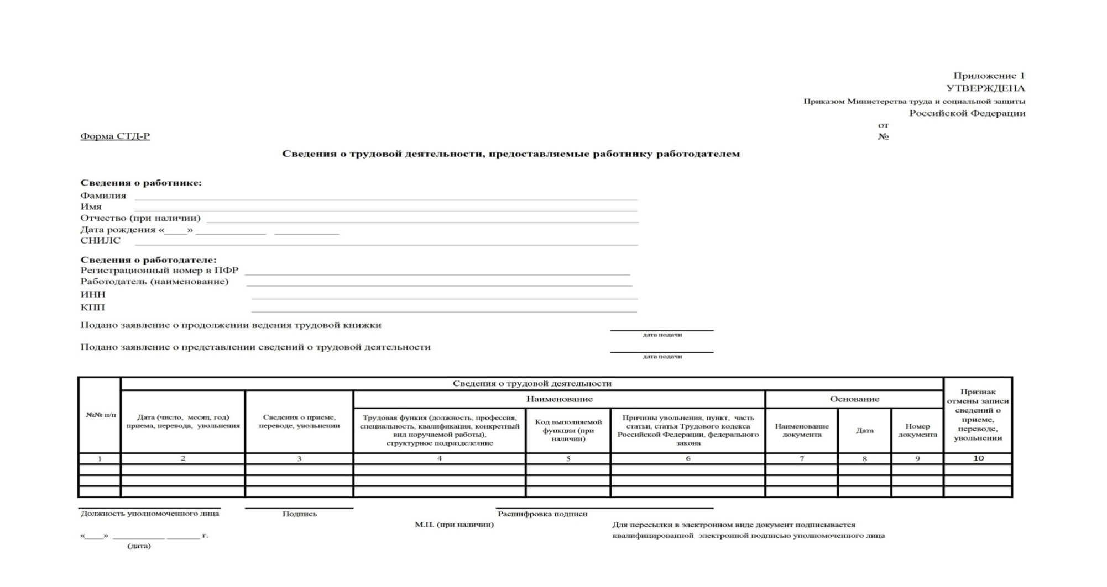
ФОРМА СВЕДЕНИЙ
ПРЕДСТАВЛЯЕМАЯ РАБОТОДАТЕЛЕМ РАБОТНИКУ

Slide 15
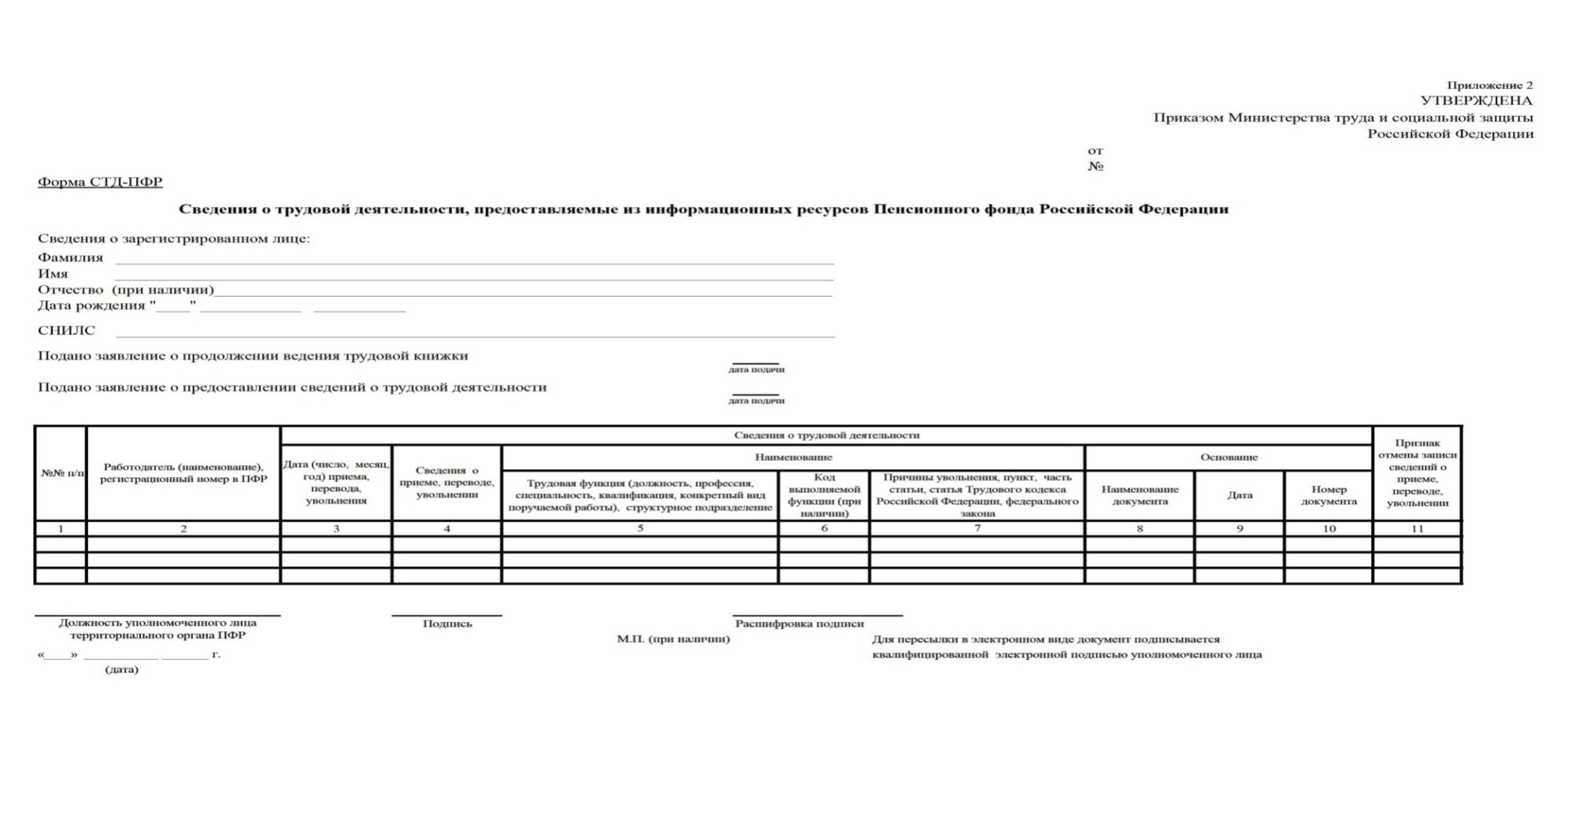
ФОРМА СВЕДЕНИЙ ПРЕДСТАВЛЯЕМАЯ ПФР

Slide 16
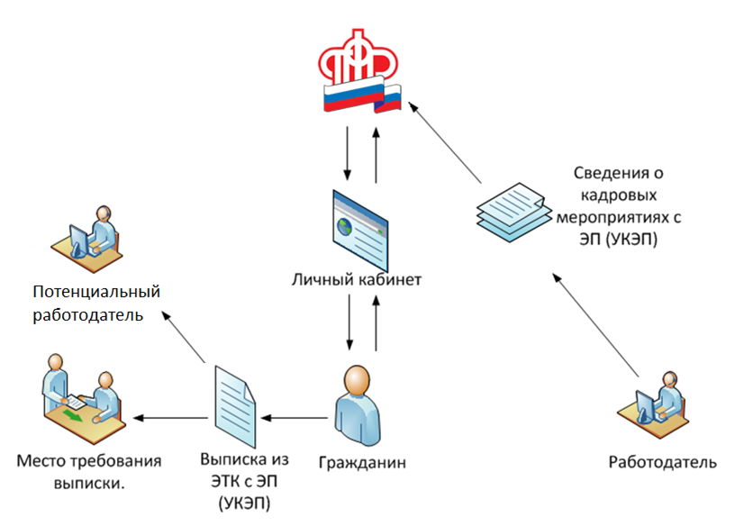
ТЕХНОЛОГИЯ ОБМЕНА

Slide 17
АДМИНИСТРАТИВНАЯ ОТВЕТСТВЕННОСТЬ
За нарушения представления сведений о трудовой деятельности, должностное лицо страхователя привлекается к административной ответственности за нарушение трудового законодательства
Информацию о непредставлении в установленный срок либо представлении неполных и (или) недостоверных сведений о трудовой деятельности работающих лиц ПФР направляет в Роструд, а Роструд в государственные инспекции труда в субъектах Российской Федерации, в порядке межведомственного электронного взаимодействия

Slide 18
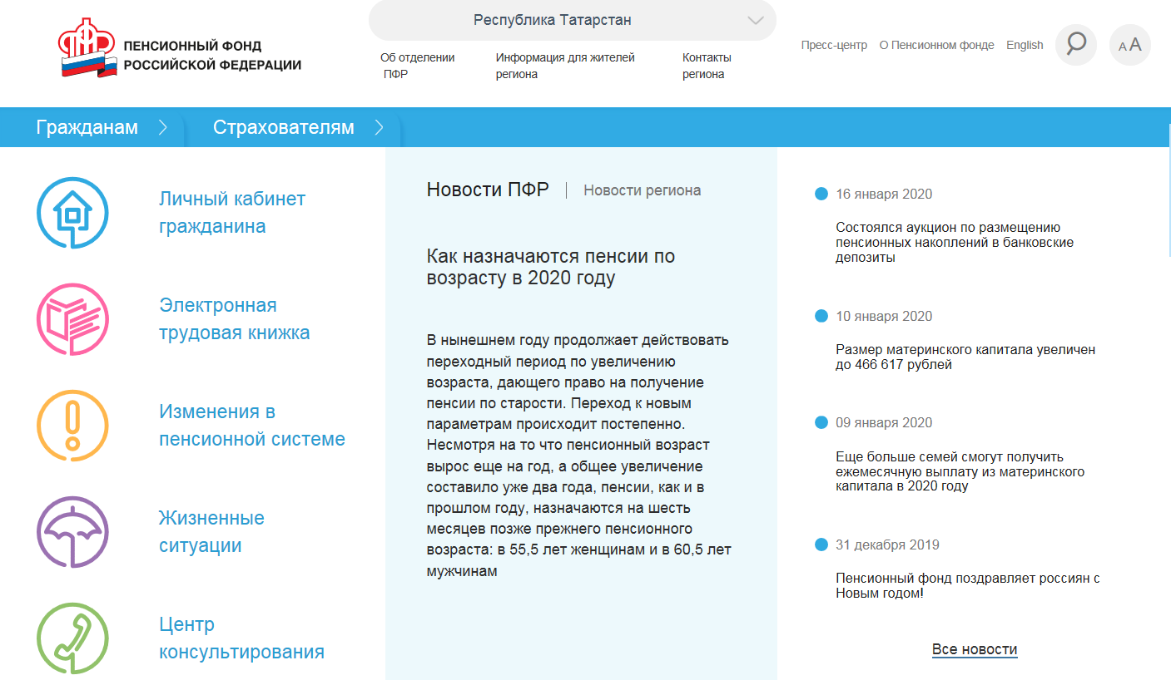
ЭЛЕКТРОННЫЙ РЕСУРС ПФР WWW.PFRF.RU

Slide 19

ОСНОВНЫЕ МЕРОПРИЯТИЯ
Дополнение нормативных правовых актов в связи с введением понятия «сведения о трудовой деятельности», в том числе локальных с учетом мнения профсоюзной организации (при наличии)
Внесение изменений в соглашения и коллективные договоры (при необходимости)
Определение ответственных сотрудников кадровых служб и обеспечение для них технической готовности по представлению сведений о трудовой деятельности в ПФР
Уведомление по 30 июня 2020 года работников в письменном виде об изменениях законодательства, связанных с формированием сведений о трудовой деятельности в электронном виде, а также о праве выбора
Представление отчетности в ПФР с 1 января 2020 года ежемесячно до 15 числа месяца, следующего за месяцем, в котором имели место случаи приема на работу, перевода и увольнения, а также подача соответствующего заявления (первый отчетный период – 15 февраля 2020 года)
Сбор заявлений от работников по 31 декабря 2020 года о продолжении ведения трудовой книжки, либо о ведении сведений о трудовой деятельности в электронном виде

Slide 20
Благодарю ЗА ВНИМАНИЕ!

